Slide 1
מערכת לינארית שני מימדים
ערכים עצמיים, וקטורים עצמיים

Slide 2
המקרה הפשוט
כמו במימד אחד, נתחיל במערכת ללא קלט
$$\dot{x}=\left(\begin{matrix}−1 & 0 \\ 0 & 2\end{matrix}\right)x$$
חוסר אינטראקציה: הערך של $x_{1}$ השפיע על השינוי של $x_{1}$, ולא השפיע על השינוי של $x_{2}$.

Slide 3
חוסר אינטראקציה
נביט במרחב הפאזה
מה קורה כשמתחילים בציר $x_{1}$?
$$A=\left(\begin{matrix}−1 & 0 \\ 0 & 2\end{matrix}\right), {\dot{x}=Ax }_{}$$

Slide 4
לא כל כיוון הוא מיוחד

Slide 5
מערכת לינארית

Slide 6
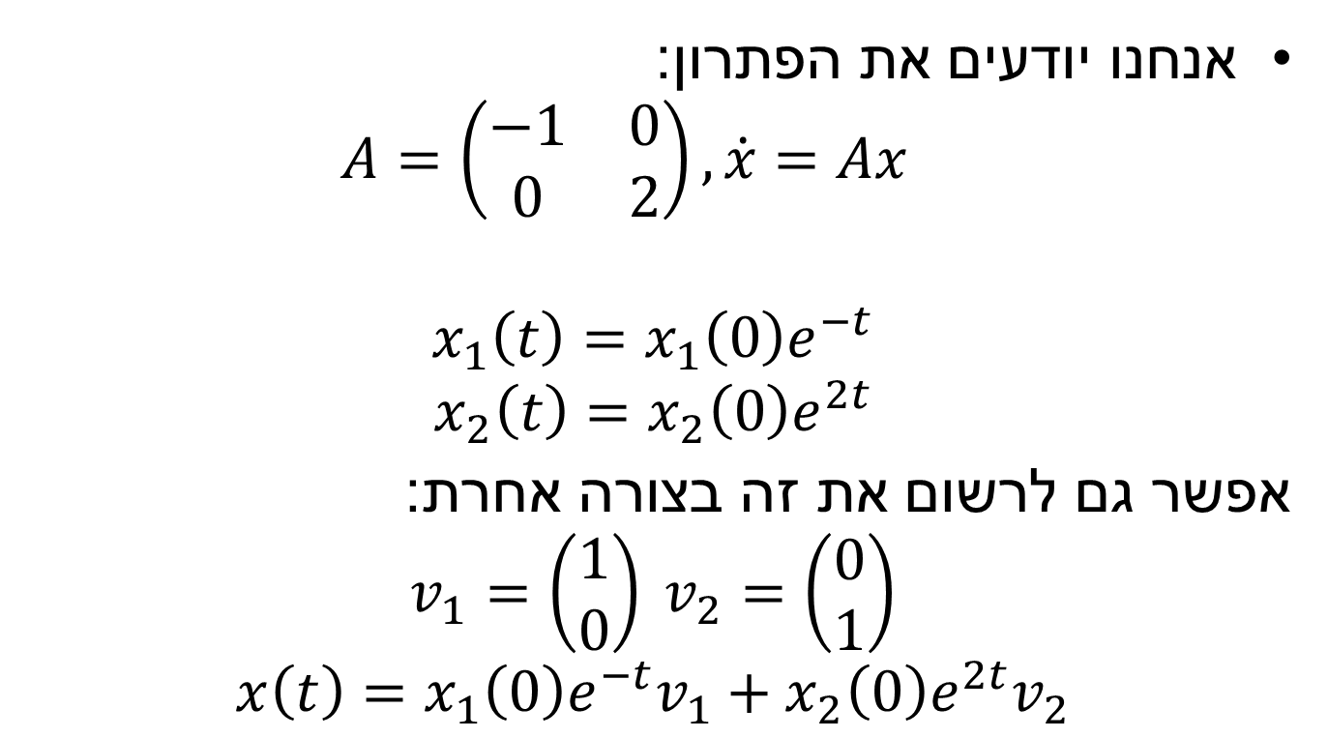
חוסר אינטראקציה
אנחנו יודעים את הפתרון:
$$A=\left(\begin{matrix}−1 & 0 \\ 0 & 2\end{matrix}\right), {\dot{x}=Ax }_{}$$
$$x_{1}\left(t\right)=x_{1}\left(0\right)e^{−t}$$
$$x_{2}\left(t\right)=x_{2}\left(0\right)e^{2t}$$
אפשר גם לרשום את זה בצורה אחרת:
$$v_{1}=\left(\begin{matrix}1 \\ 0\end{matrix}\right) v_{2}=\left(\begin{matrix}0 \\ 1\end{matrix}\right)$$
$$x\left(t\right)=x_{1}\left(0\right)e^{−t}v_{1}+x_{2}\left(0\right)e^{2t}v_{2}$$

Slide 7
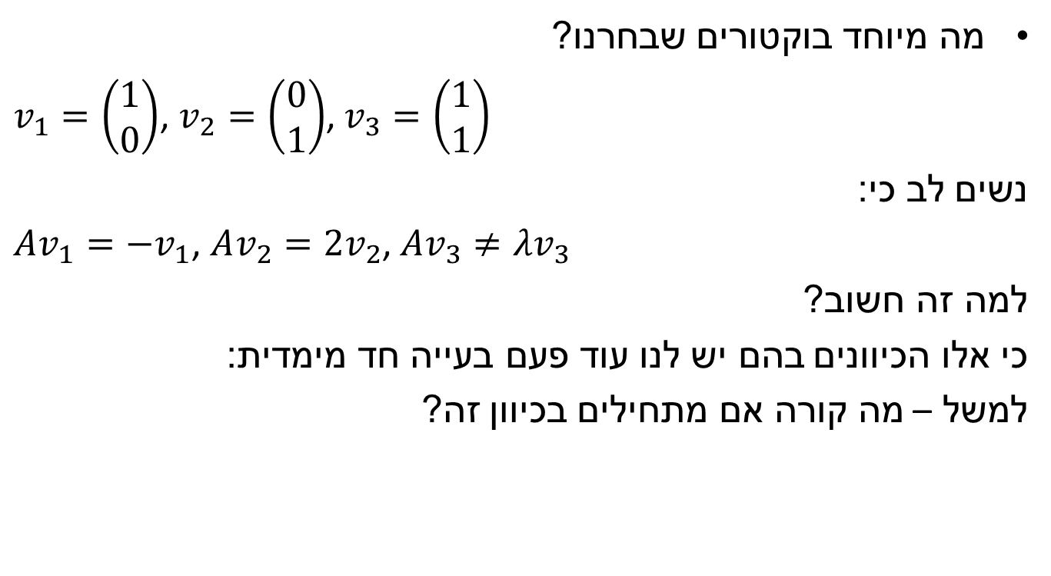
וקטורים עצמיים
מה מיוחד בוקטורים שבחרנו?
$v_{1}=\left(\begin{matrix}1 \\ 0\end{matrix}\right)$, $v_{2}=\left(\begin{matrix}0 \\ 1\end{matrix}\right)$, $v_{3}=\left(\begin{matrix}1 \\ 1\end{matrix}\right)$
נשים לב כי:
$Av_{1}=−v_{1}$, $Av_{2}=2v_{2}$, $Av_{3}≠λv_{3}$
למה זה חשוב?
כי אלו הכיוונים בהם יש לנו עוד פעם בעייה חד מימדית:
למשל – מה קורה אם מתחילים בכיוון זה?

Slide 8
וקטורים עצמיים
באופן כללי
$$x\left(t\right)=c_{1}e^{−t}v_{1}+c_{2}e^{2t}v_{2}$$
כאשר הקבועים נקבעים לפי תנאי התחלה.

Slide 9
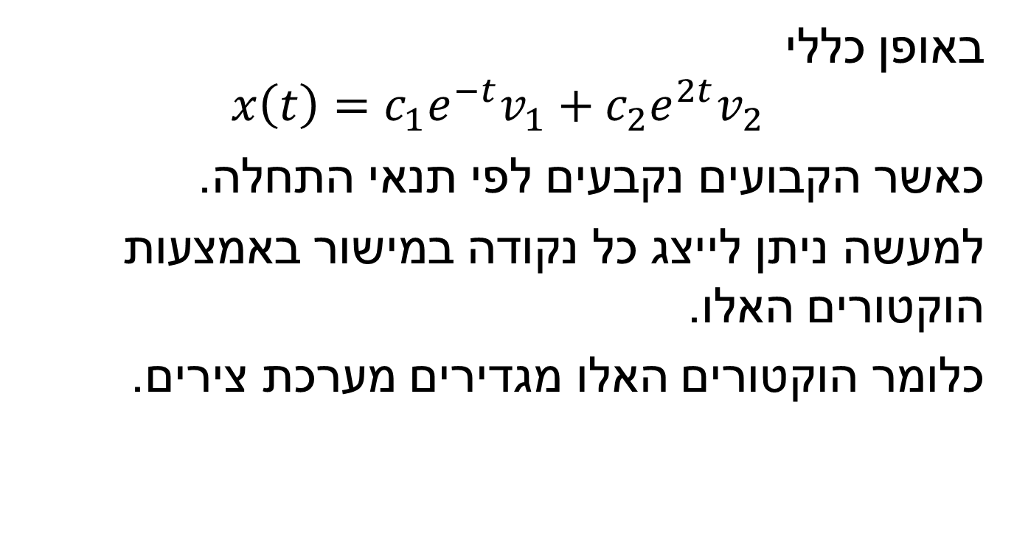
חוסר אינטראקציה
באופן כללי
$$x\left(t\right)=c_{1}e^{−t}v_{1}+c_{2}e^{2t}v_{2}$$
כאשר הקבועים נקבעים לפי תנאי התחלה.
למעשה ניתן לייצג כל נקודה במישור באמצעות הוקטורים האלו.
כלומר הוקטורים האלו מגדירים מערכת צירים.

Slide 10

ערכים עצמיים, וקטורים עצמיים
וקטור שונה מאפס המקיים $Av=λv$
$$\dot{x}=Ax$$
$$x\left(t\right)=c_{1}e^{λ_{1}t}v_{1}+c_{2}e^{λ_{2}t}v_{2}$$
אם אחד הקבועים $c_{1},c_{2}$ שווה לאפס, אז יש פה בעצם בעיה במימד אחד.

Slide 11
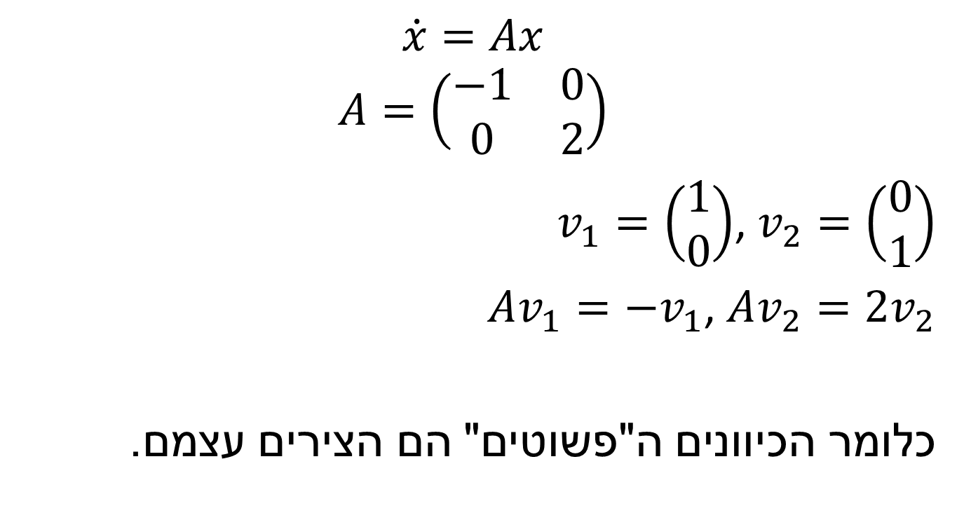
חזרה למטריצה הפשוטה
$$\dot{x}=Ax$$
$$A=\left(\begin{matrix}−1 & 0 \\ 0 & 2\end{matrix}\right)$$
$v_{1}=\left(\begin{matrix}1 \\ 0\end{matrix}\right)$, $v_{2}=\left(\begin{matrix}0 \\ 1\end{matrix}\right)$
$Av_{1}=−v_{1}$, $Av_{2}=2v_{2}$
כלומר הכיוונים ה"פשוטים" הם הצירים עצמם.

Slide 12

מה קורה עם מטריצה כזאת?
$$\dot{x}=\left(\begin{matrix}\frac{1}{2} & −\frac{3}{2} \\ −\frac{3}{2} & \frac{1}{2}\end{matrix}\right)x$$

Slide 13
ערכים עצמיים, וקטורים עצמיים
וקטור שונה מאפס מקיים $Av=λv$
קיימת דרך למצוא ישירות מתוך המטריצה
במקרה של מטריצה 2X2 יש נוסחא פשוטה
$λ=\frac{1}{2} \left(τ±\sqrt{τ^{2}−4Δ}\right)$
$τ$ trace
$Δ$ דטרמיננטה
במאטלב יש פקודה eig

Slide 14

וקטור עצמי
איזה וקטור שונה מאפס מקיים $Av=λv$, עבור
$A=\left(\begin{matrix}\frac{1}{2} & −\frac{3}{2} \\ −\frac{3}{2} & \frac{1}{2}\end{matrix}\right)$
$v=\left(\begin{matrix}1 \\ 0\end{matrix}\right)$
$v=\left(\begin{matrix}1 \\ 1\end{matrix}\right)$
$v=\left(\begin{matrix}0 \\ 1\end{matrix}\right)$
$v=\left(\begin{matrix}1 \\ 2\end{matrix}\right)$

